Slide 1
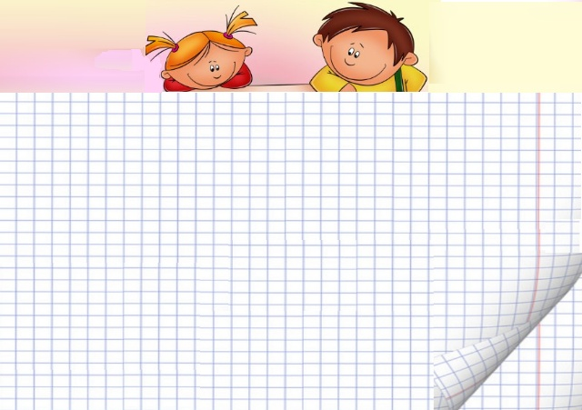








Математикалық олимпиада
Ойын сабақ
3 сынып

Slide 2






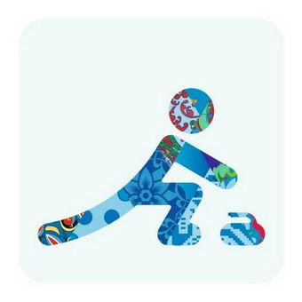

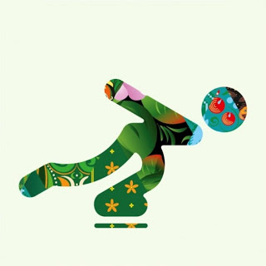

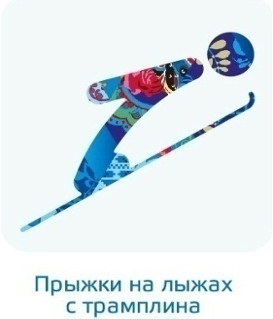
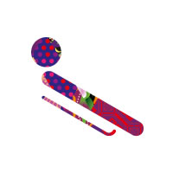

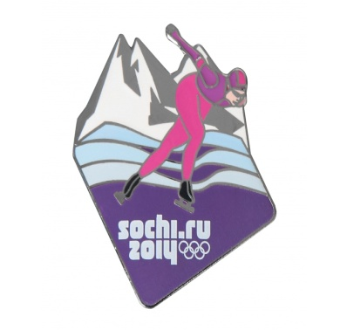
Сноуборд
Биатлон
Тау шаңғысы
Скелетон
Фистайл
Керлинг
Бобслей
8-ге көбейту және бөлу
Шаңғылар
қос сайысы
Шорт трек
Шаңғымен трамплиннен секіру
Мұз үстінде мәнерлеп сырғанау
Таудан сырғанау
Конькимен сырғанау
Шанамен сырғанау
Хоккей

Slide 3
Сабақтың мақсаты:
Білімділігі: 8-ге көбейту және бөлуді меңгерту.
Қысқы олимпиада туралы түсінігін
қалыптастыру;
Дамытушылығы: есте сақтау, есепті тез шешу,
ойлау қабілеттерін дамыту;
Тәрбиелігі: Отансүйгіштікке, елжандылыққа,
салауатты өмір салтын ұстануға
тәрбиелеу;
Сабақтың түрі: ойын сабақ;
Сабақтың типі: аралас;
Сабақтың әдісі: түсіндіру, сұрақ-жауаП, танымдық;
Көрнекілігі: эл. оқулық, интерактивті тақта,
компьютер.

Slide 4
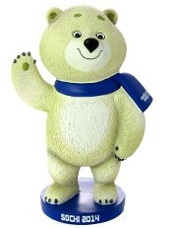
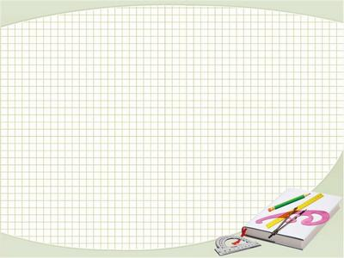


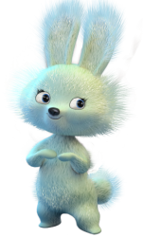
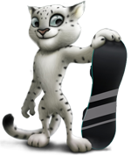
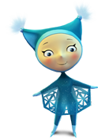
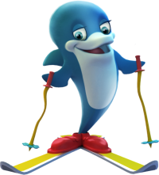
ХХІІ Қысқы олимпиада тұмарлары
7-23 ақпан
Сочи 2014

Slide 5

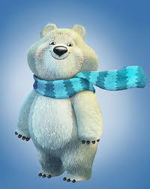

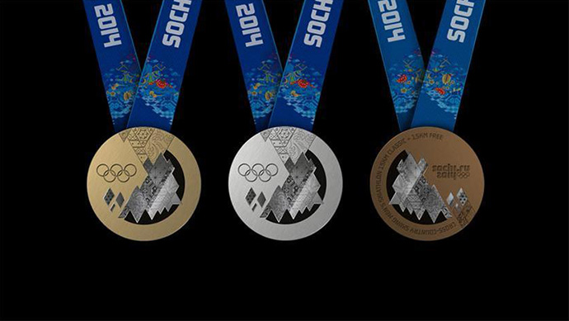
Олимпиада шыңы

Slide 6
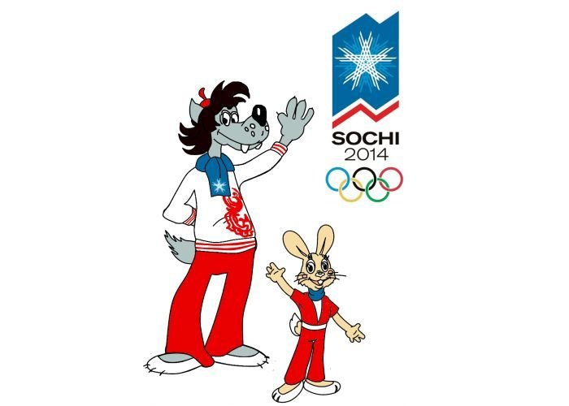

3-В сынып
құрамасының
бапкерлері

Slide 7

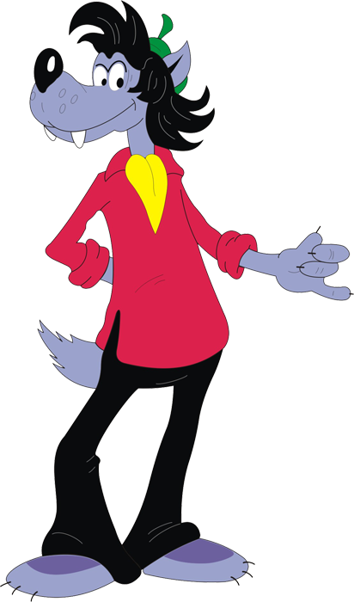
Математикалық
тренажер

Slide 8

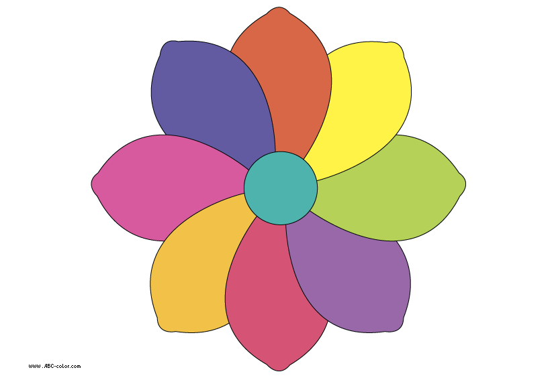
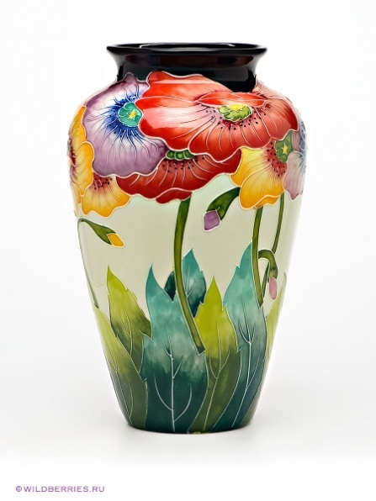
8*8= 64
8*9= 72
64
8+
8+
8+
8+
8+
8+
8+
8=64

Slide 9

8-ге көбейту және бөлу
)Е Р Е Ж Е ?
9 * 8 = 72
64:8= 8
72:8= 9
8 * 9 = 72

Slide 10
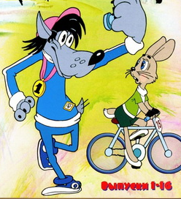
Іске сәт!!!

Slide 11
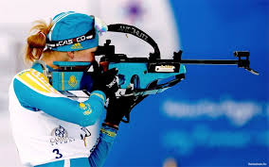
Биатлон
№2 есеп

Slide 12

64
72
8
72
9
8
8 * 8
9 * 8
72: 8
64: 8
64:8
8 * 9

Slide 13
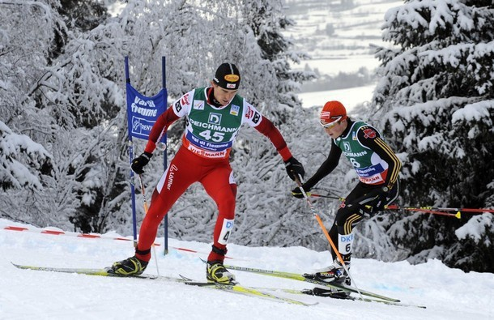
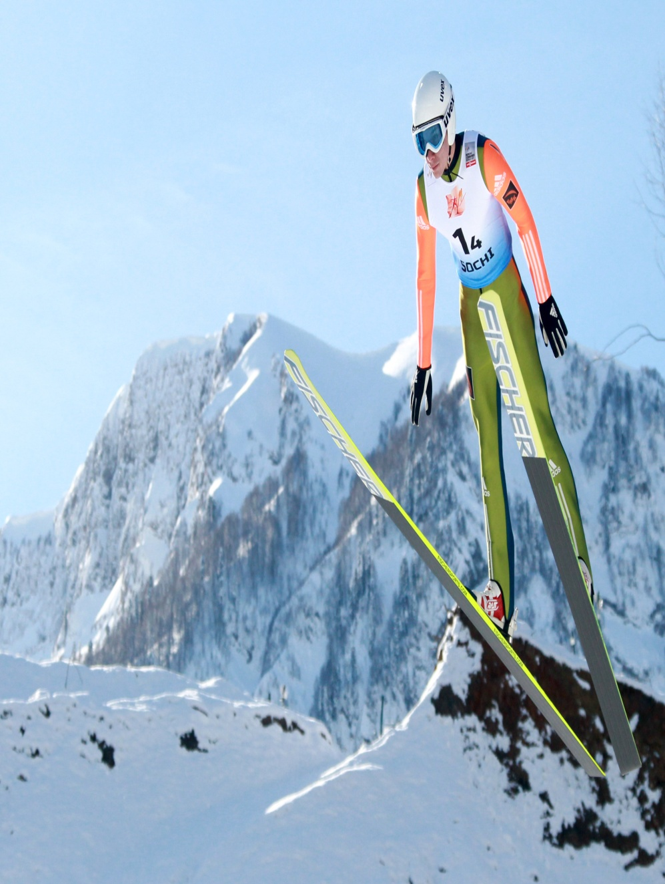
Шаңғылы қос сайыс
№3 есеп

Slide 14

36; 24; 18; 12; 48 сандарын бір таңбалы екі санның көбейтіндісі түрінде жаз

Slide 15
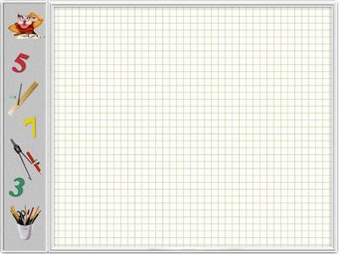
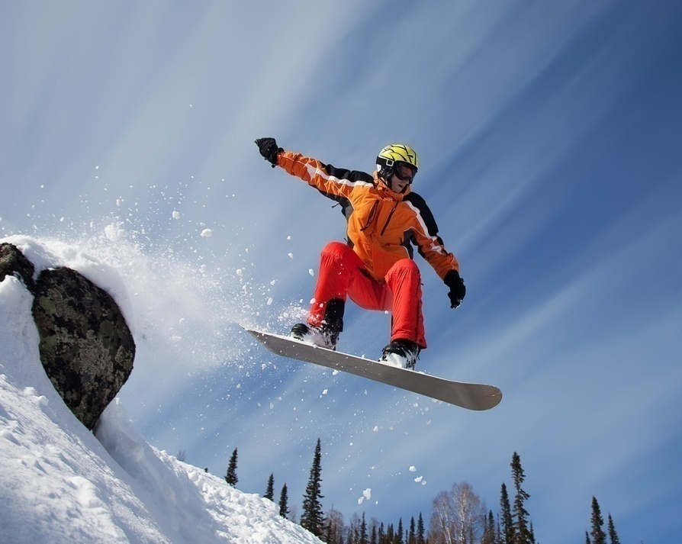
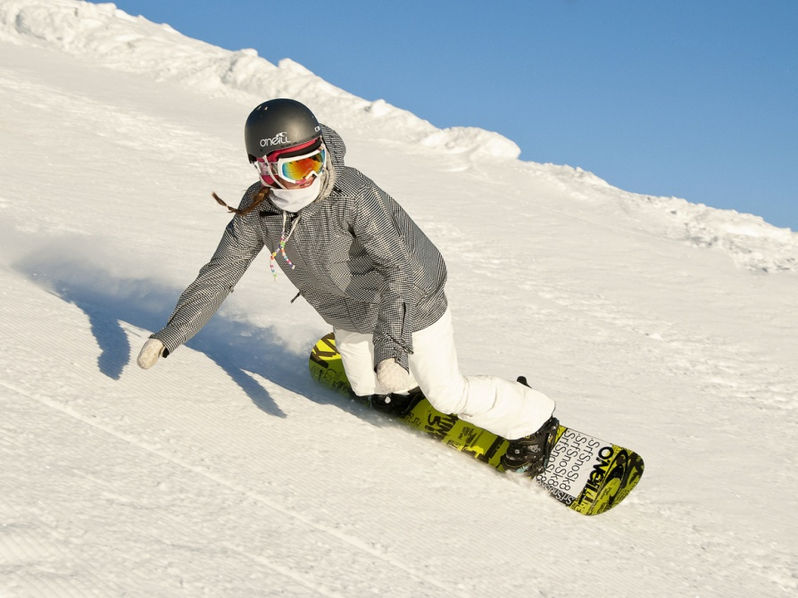
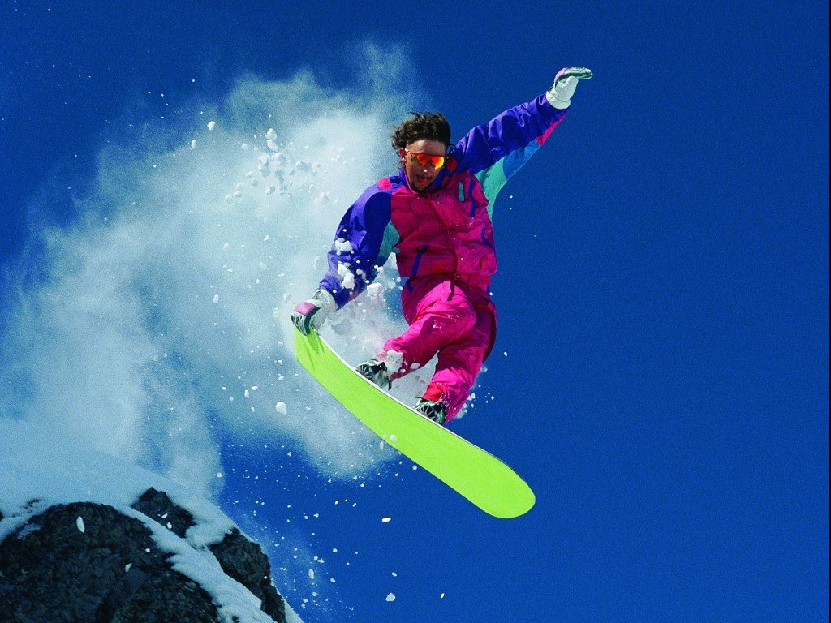
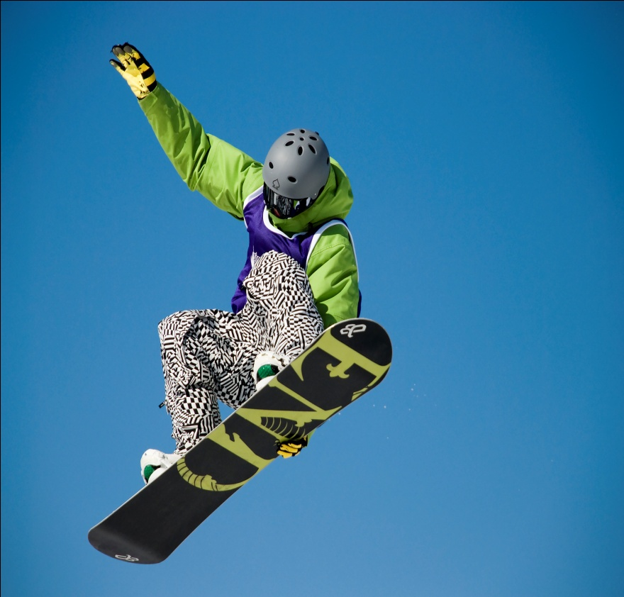
Сноуборд
№4 есеп

Slide 16

(100-52):8
(48+15):7
80*(36:4)
80*9-70*6
90* (24:3)
72:8+49:7

Slide 17
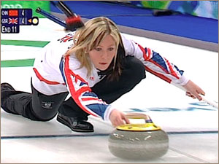
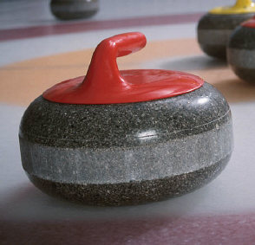
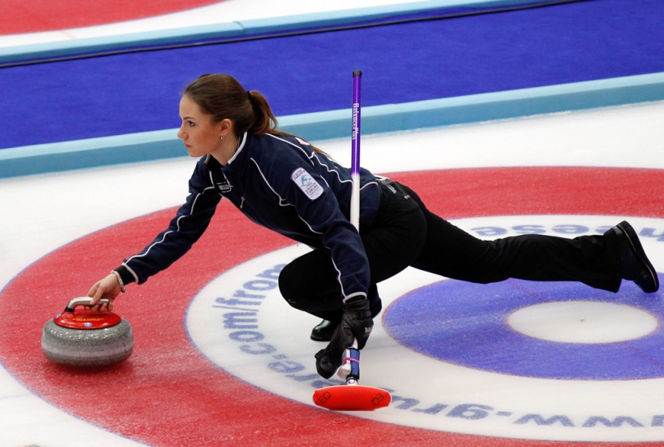
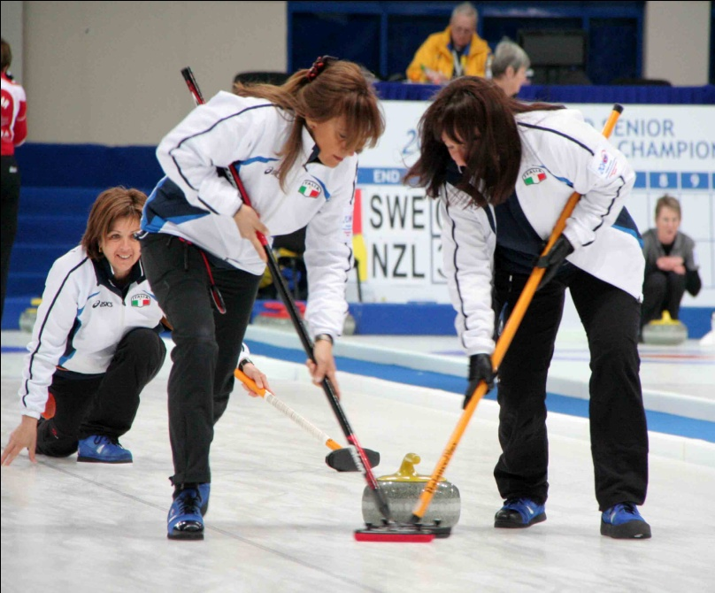
Керлинг лактыру
№5 есеп

Slide 18
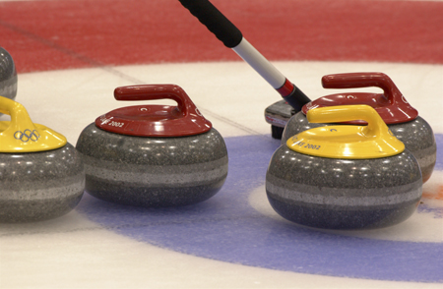
Тура теңсіздік құрастыру
29+9:3
40:8
8*4

Slide 19
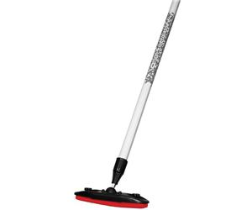
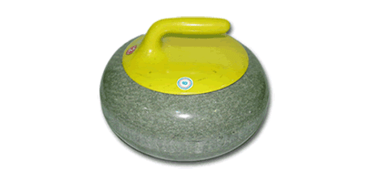
4*2
66
30:5

Slide 20
Тура теңсіздік құрастыру
70-8*8
30:5
6:2

Slide 21
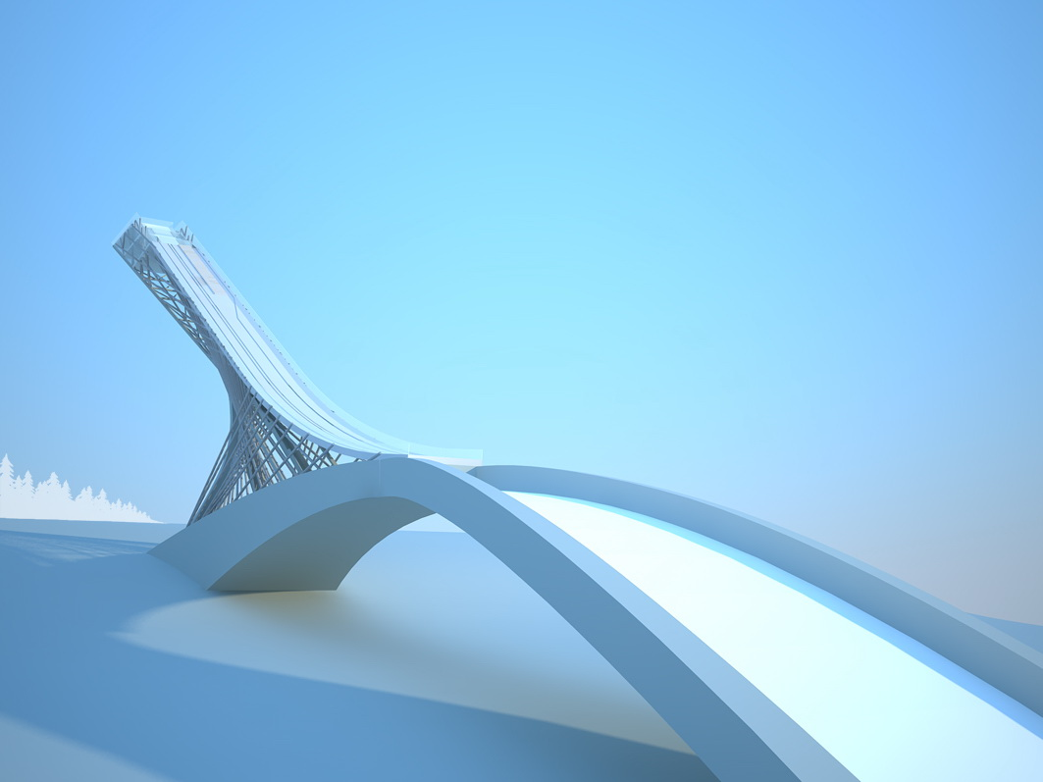
Т
Р
А
М
С
П
Е
Л
К
И
І
Н
Р
Н
У
Е
Н
№6 есеп
Салыстыру

Slide 22
32:8 * 16:4
7*8 * 60
40:5 * 4*3

Slide 23
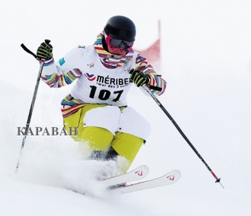
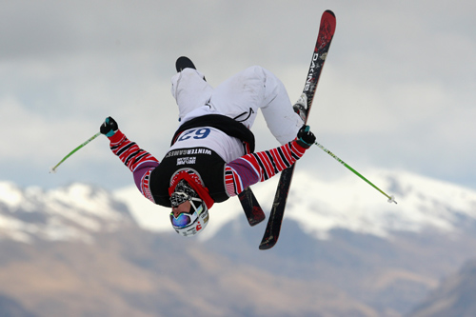
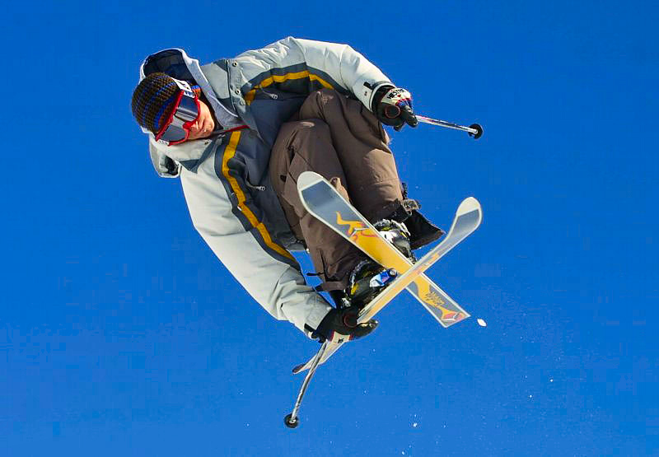
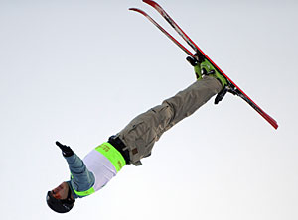
Фристайл
№7 есеп

Slide 24
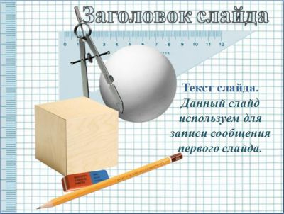
Қабырғалары 8 см және 2 см болатын тік төртбұрыш сыз. Осы тік бұрыштың ауданын тап.
S

Slide 25
Ауданды табу
S=а*в

Slide 26
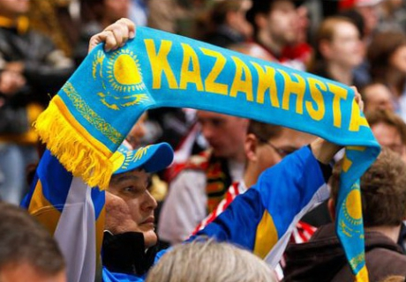

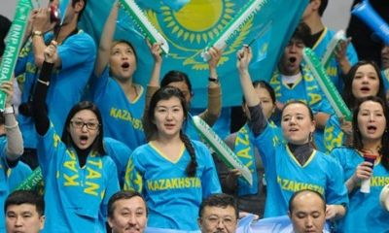
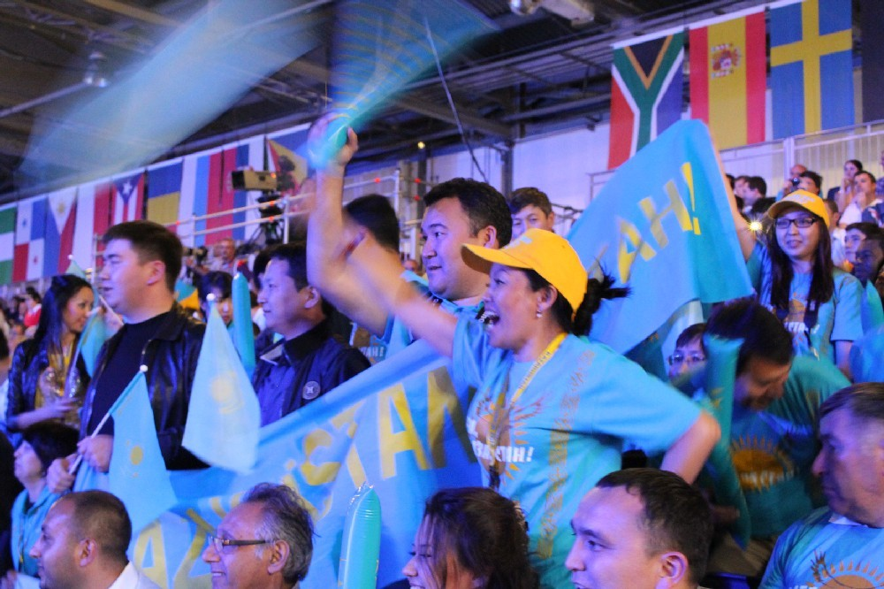
Жанкүйерлерге
базарлық!

Slide 27
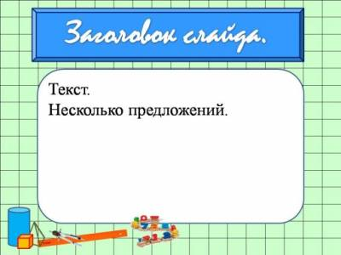
Шарты:
Дарханның туған күніне үлкен торт пісірілді. Ол 8 қойбүлдірген жидегі және одан 3 есе артық шиемен безендірілді. Тортта барлығы неше жидек болды?

Slide 28
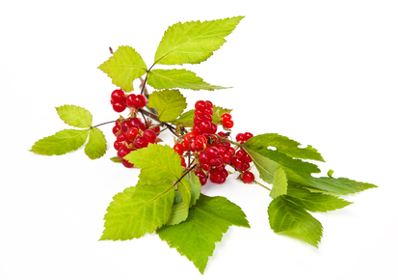
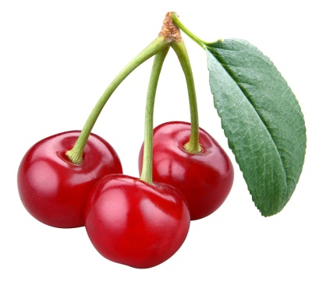
Барлығы неше жидек?
8
-?, 3 есе артық

Slide 29
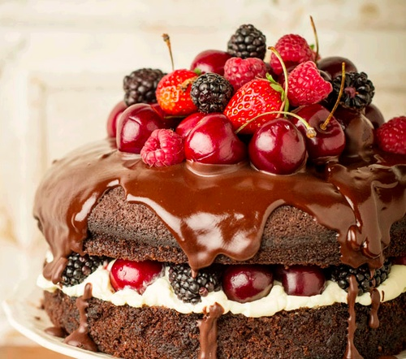
8*3=24

Slide 30
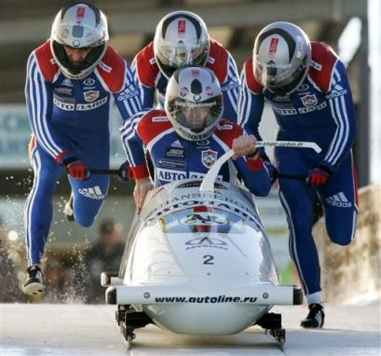
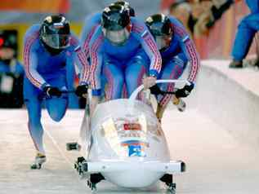
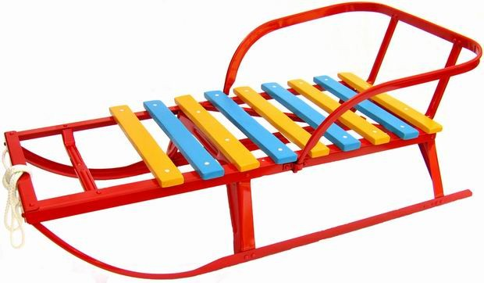


Шанамен
сырғанау
№10 есеп

Slide 31





16 ст
8 есе аз

Slide 32
Ш: 16:8 =2
Қонжық
2 стакан
компот
ішті

Slide 33
Бапкерлік
кеңес
Әдіс-тәсіл
(эл.оқулықпен жұмыс

Slide 34

Миға
шабуыл

Slide 35


Логикалық
есептер

Slide 36


№1есеп
Мына құстардың : күшеген, жапалақ, айдарлы құмай және бүркіттің қанаттарының құлашы 3м, 2м, 1м және жарты метр. Бүркіт қанаттарының құлашы жапалаққа қарағанда үлкен, ал күшеген қанаттарының құлашы айдарлы құмайға қарағанда кішірек, бірақ бүркіт қанаттарының құлашынан үлкен. Әр құстың қанаттарының құлашын тап.
Шешуі:
2 метр
 | - | - | + | -
 | + | - | - | -
 | - | - | - | +
 | - | + | - | -
Жарт метр
1 метр
3 метр
Күшіген
Жапалақ
Құмай
Бүркіт
Жауабы: Жапалақ- жарты м, бүркіт-1м, күшеген-2м, айдарлы құмай-3м

Slide 37
№2есеп
Тіктөртбұрыштың ауданын 8 есе, 12 есе артыру үшін, ұзындығы мен енін неше есе артыру керек?

Slide 38

Хоккей
№12 есеп

Slide 39





Х ККЕЙ
7 х 7
2 х 4
8 х 6
9 х 8
5 х 5
2 х 6
4 х 7
3 х 7

Slide 40








АЛАҚАЙ!
4 х 5

Slide 41



АЛАҚАЙ!
6 х 7

Slide 42



АЛАҚАЙ!
6 х 4

Slide 43



АЛАҚАЙ!
8 х 9

Slide 44



АЛАҚАЙ!
6 х 5

Slide 45



АЛАҚАЙ!
4 х 7

Slide 46



АЛАҚАЙ!
8 х 2

Slide 47



АЛАҚАЙ!
7 х 9

Slide 48



АЛАҚАЙ!
6 х 2

Slide 49



АЛАҚАЙ!
9 х 9

Slide 50



АЛАҚАЙ!
7 х 3

Slide 51






Қорқақ х ккей ойнамайды!
ЖАРАЙСЫҢ

Slide 52

Үйге:
№8 есеп 140 бет

Slide 53

Бағалау

Slide 54
Олимпиадаға
46 күн қалды!
Сочи 2014

